Slide 1

Jukolan taitoporkkana
LS-37

Slide 2
Jukolan taitoporkkana
Kisasivut
Vanha kartta
Venlojen viesti lähtö lauantaina 14.6 klo 13.30
Jukolan viestin lähtö myös lauantaina klo 23:00
Kartoittaja Jussi Silvennoinen – Tuttua laatua
Etelä-savon alueen monipuolinen maasto
  Pääosin kulkukeploisuudeltaan hyvää, mutta paikoin melko raskasta. Korkeuseroja, tasaisempia ja nopeampia alueita löytyy. Kilpailukeskusen läheisyydessä paljon pientä mäkeä.
Aurinko laskee la klo 23.01 ja nousee su 15.6. klo 3.21
Itse samassa maastossa ei ennen ole ollut kisoja, mutta 6km kilpailukeskusesta järjestettiiin viime vuonna esi-jukola, ja samassa yksi viestiliigan kilpailu. Kisasivut molemmille

Slide 3
Tehtävät
Käy tarkasti läpi, yksi tärkeimmistä kisoista
  Miten menisit ja mikä rastivälillä tärkeää?
Ota vastaukset ylös, ja tarkista gps mistä nopeimmat menneet
Käy vaikka kaverin kanssa läpi
Valmistaudu käymään yhdessä läpi

Slide 4
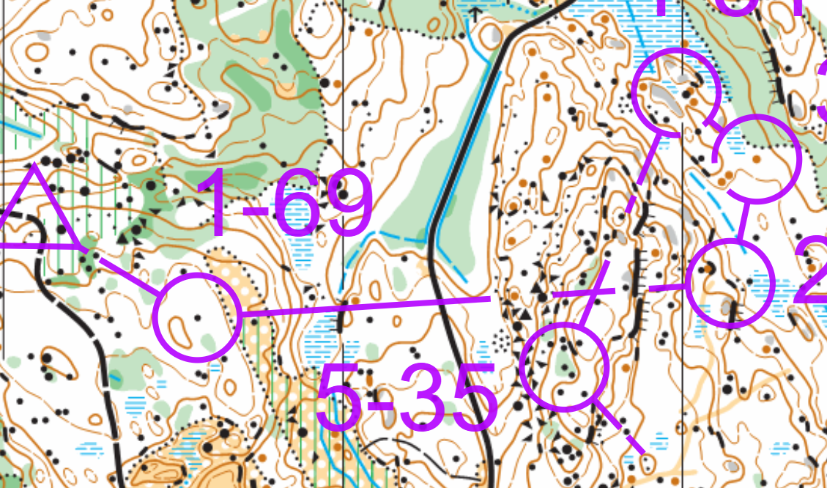
Tehtävä 1
Olet ottanut yhteislähdössä kärjen, mutta et ole katsonut karttaa viitoituksella yhtään.
Avattuasi kartan, näet lyhyttä ja pikkutarkaa väliä.
Mitä teet?
  Mitä ajattelet?/ Miten tsemppaat itseäsi?
Millaisia valintoja teet?

Slide 5
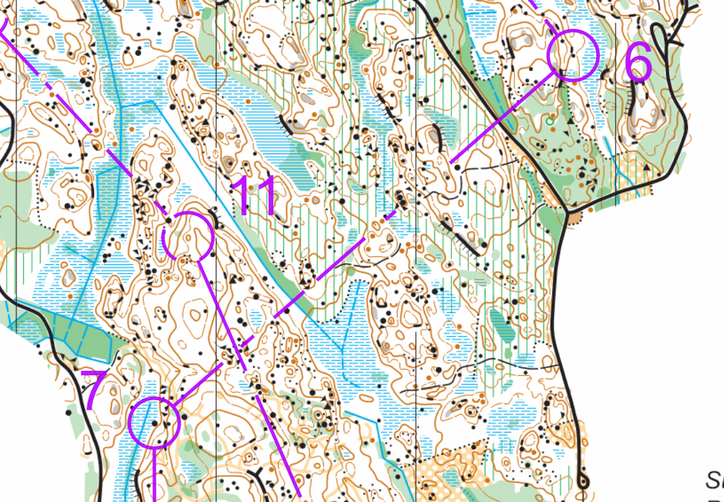
Tehtävä 2
Selvisit alusta ja tipuit vain 10 sijaa
Eteesi avautuu kisan ensinmäinen pitkä väli
Mikä on reitinvalintasi? Kierrätkö tietä vai lähdetkö rastiviivaa pitkin?
Miten et vahingossakaan lähde rastille 11?

Slide 6
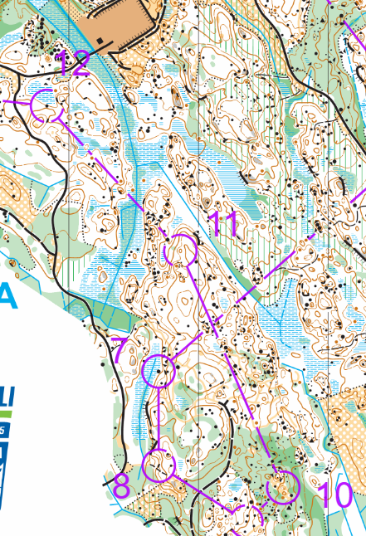
Tehtävä 3
Kisaa on jo juostu paljon, etkä jaksa enää kauaa. Kaksi keskipitkää väliä enää ennen maalia.
Miten pelkistät välit sinulle helpommaksi luettavaksi?
Miten varmistat, että löydät hyvin rastiympyrään?

Slide 7
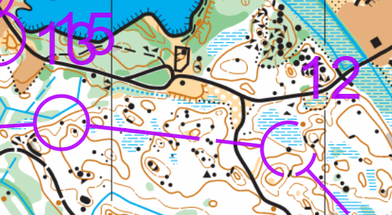
Tehtävä 4
Kisakeskusen kaiuttimet jo kuuluvat lähellä
Edessäsi lähes tyhjä väli
Mistä ja miksi?
Miten varmistat, että löydät rastin helposti?

Slide 8
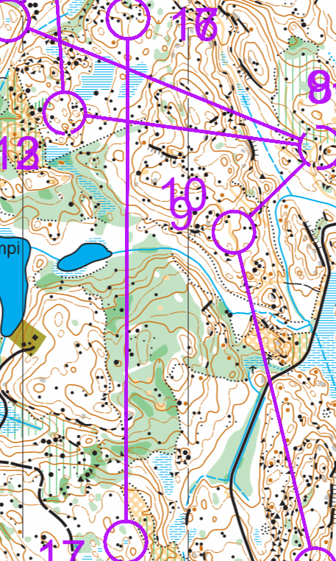
Tehtävä 5
Olet juuri pummannut, ja nyt eteesi tyrkytetään pitkää väliä.
Mistä ja miksi?
Miten pidät pääsi kylmänä, jotta suunnistus alkaisi sujua?
(ylhäältä alas)

Slide 9
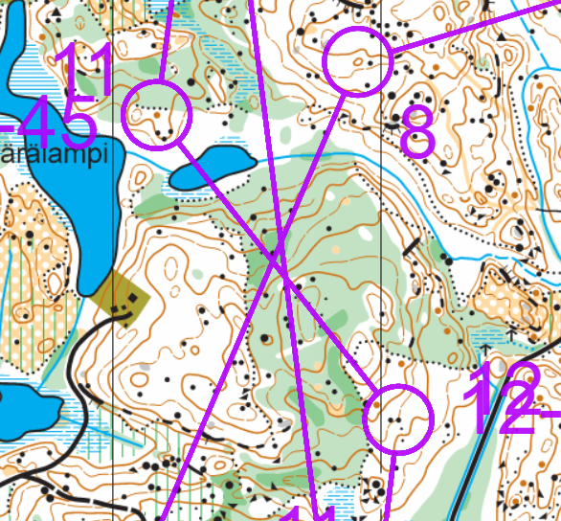
Tehtävä 6
Viesti sujunut osaltasi mallikkaasti, ja olet ihan kärkisakissa stora tunan kanssa
Edessäsi "paha" valinta;
Kiertääkö, vaiko läpi vaan?
Mistä ja miksi?

Slide 10
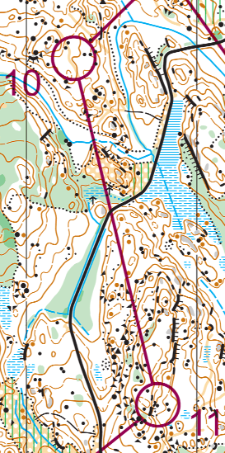
Tehtävä 7
Kaikki voimasi ovat lopussa, mutta onneksesi eteesi avautuu "ihana" väli, jossa näet tien menevän rastille kohti
Mutta alat miettimään, menetkö koko matkan tietä?
Mistä ja miksi?

Slide 11
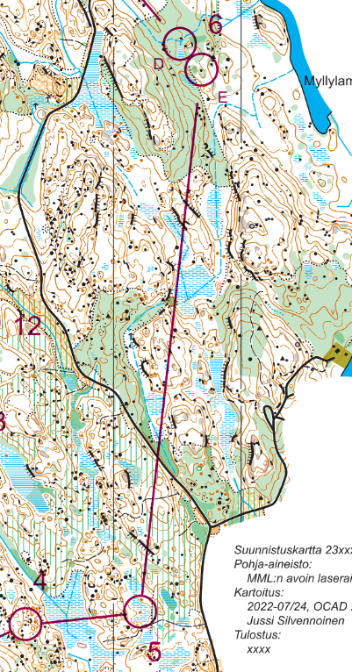
Tehtävä 8
Voimasi ovat lopussa, kovasta alusta. Nyt voit vain rallatella menemään. Mutta sitten; "EI PRKL!" Toinen pitkä väli edessäsi. Tilannettasi pahentaaksesi, Stora Tuna puskee täyttä vauhtia ohi, ILMAN EDES HIKEÄ!
Miten rauhoitat itsesi, jotta väli ei mene pilalle?
Ja mistä ja miksi menet?
Mistä saat itsellesi vielä energiaa, jotta voit pysyä Stora Tunan perässä?

Slide 12
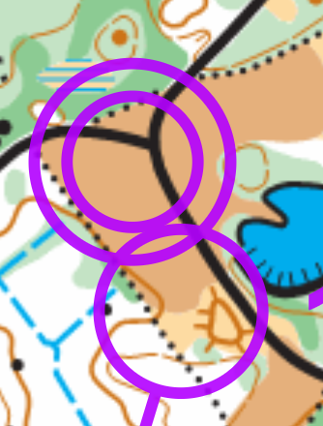
Bonus
Olet aivan puhki, ja kuulet kisakeskusen äänet
Mistä menet?
Miten varmistat, ettet pummaa?
Miten varmistat, että otat parhaimman reitinvalinnan?
Miten tsemppaat itseäsi?

Slide 13
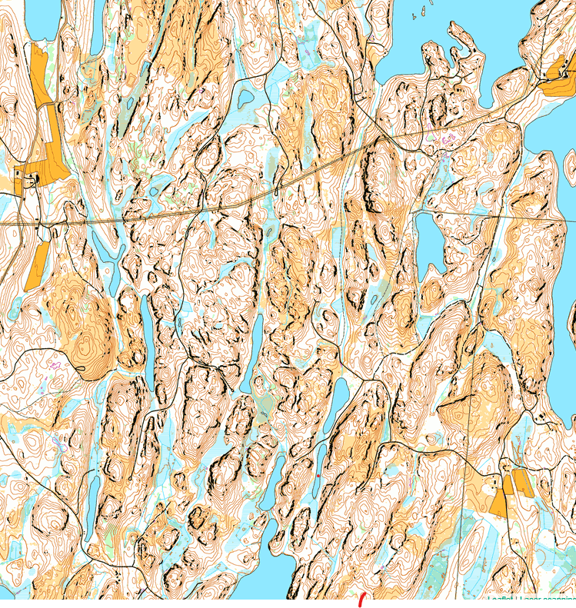
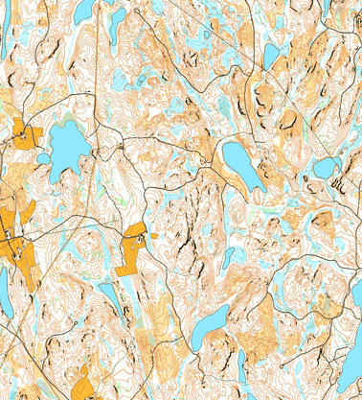
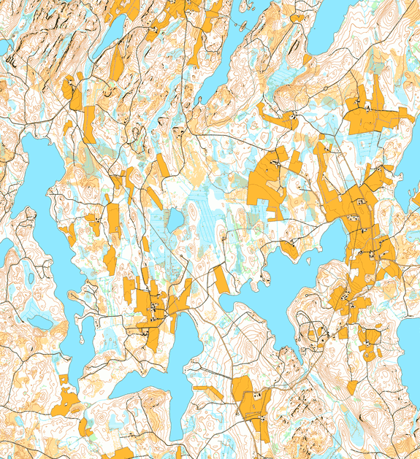
Karttapaloja maastosta

Slide 14
Tehtävien karttojen linkit
Esi-Jukola
Viestiliiga
Viestiliiga V.2

